Slide 1

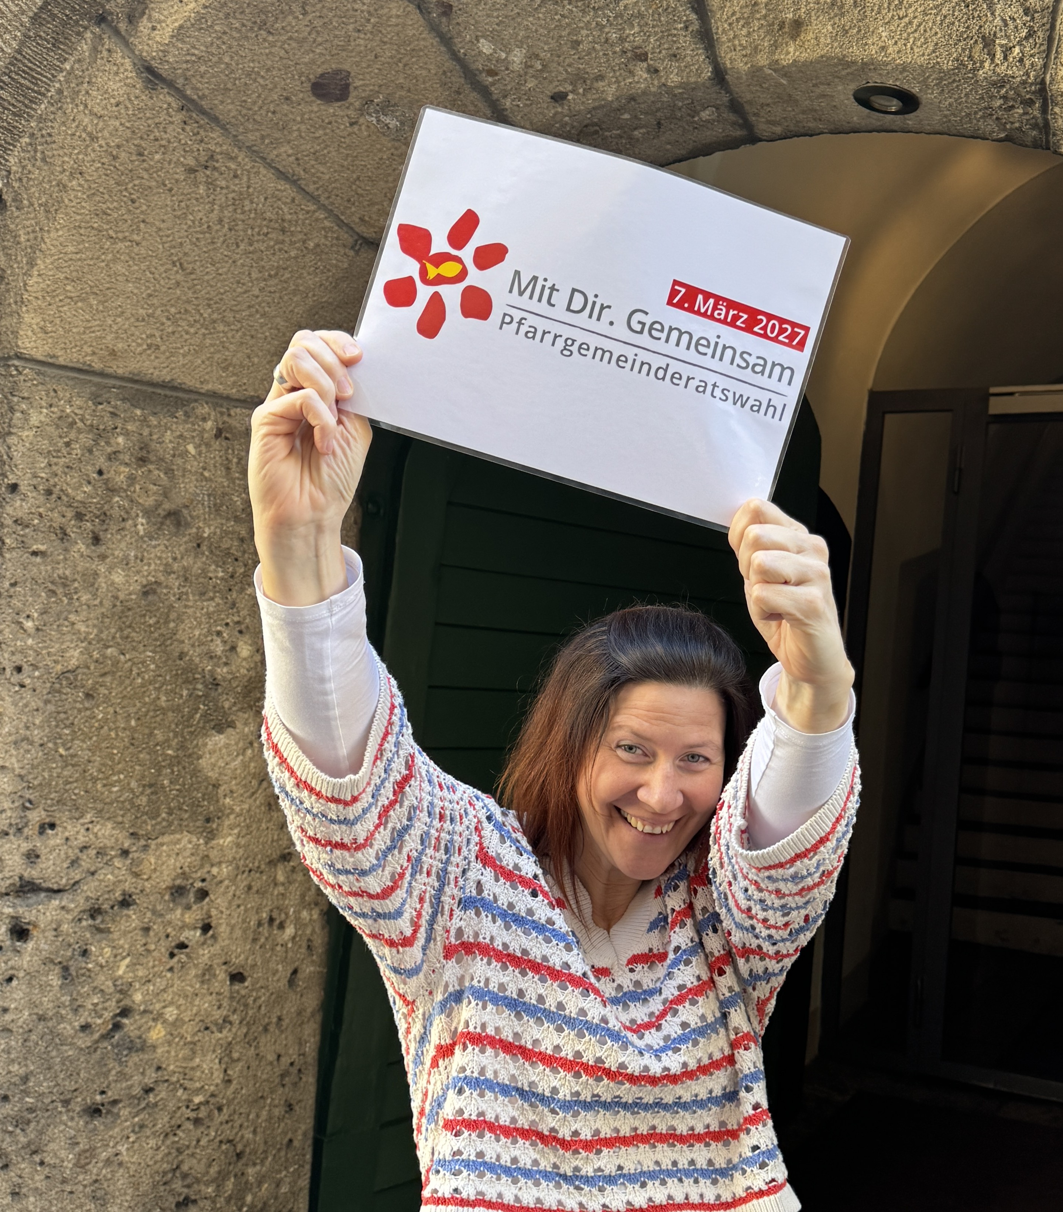
TEXT
eds.at/pfarrgemeinderat
Text
Text

Slide 2
eds.at/pfarrgemeinderat

Slide 3
eds.at/pfarrgemeinderat
Wichtige Grundentscheidungen, die der amtierende PGR
im Herbst 2026 trifft:
die Größe des zukünftigen Pfarrgemeinderates (PO 5.3.3)
daraus errechnet sich die Anzahl der zu wählenden Mitglieder (PO 5.3.3.)
das anzuwendende Wahlmodell (WO 5)
die Bestellung des Wahlvorstandes (WO 7)
Option und Sonderform: Pfarrübergreifender PGR (PO 5.3.4 und WO 5)

Slide 4
eds.at/pfarrgemeinderat
Pfarrgemeindeordnung 2026 – was ist neu?
Mindestgröße PGR: 6 Mitglieder (haupt-/ehrenamtl. zusammen)
Zusammensetzung: mind. die Hälfte müssen Gewählte sein
Mind. 3x jährlich PGR-Sitzung
Die Geschäftsordnung wurde als „Arbeitsweise“ integriert
„Beratung im synodalen Geist“ und „Lösung nach Konsent-Prinzip“
Option: eine/n Stellvertreter/-in für Obfrau/-mann wählen

Slide 5

eds.at/pfarrgemeinderat
Wahlordnung 2026 – was ist neu
Erweiterung der Wahlmodelle
Sonderform: Wahl eines pfarrübergreifenden PGR
Begrenzung der Wiederkandidatur auf 3 Perioden hintereinander:
Ausnahmen entscheidet der Wahlvorstand – Information PGR-Referat

Slide 6

eds.at/pfarrgemeinderat
Wahlmodelle nach der neuen Wahlordnung:
Listenwahlmodell
Listenergänzungswahlmodell
Teamwahlmodell
Urwahlmodell
Pfarrübergreifender Gemeinderat

Slide 7
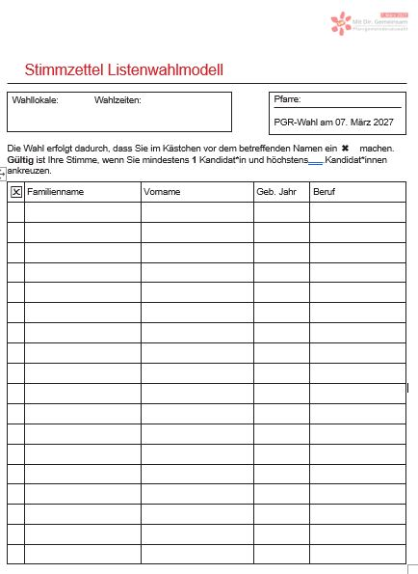
eds.at/pfarrgemeinderat
1. Listenwahlmodell
Die Liste
soll um die Hälfte mehr Kandidatinnen/Kandidaten enthalten,
als zu wählen sind.

Slide 8
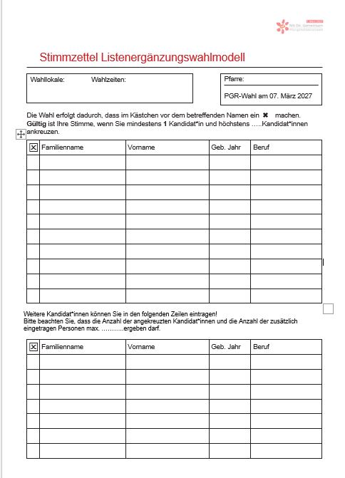
eds.at/pfarrgemeinderat
2. Listenergänzungs-
wahlmodell
Liste enthält weniger Kandidatinnen/Kandidaten, als zu wählen sind.
Wählerinnen und Wähler können Kandidatinnen/Kandidaten ankreuzen und zusätzliche Personen nennen.
Die Gesamtzahl darf die Zahl der zu wählenden Mitgliedern nicht überschreiten.

Slide 9
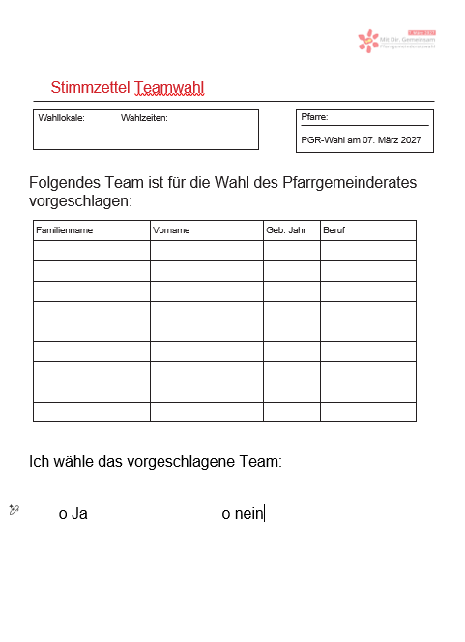
eds.at/pfarrgemeinderat
3. Teamwahlmodell
PGR und Wahlvorstand stellen ein möglichst ausgewogenes Team zusammen (Berücksichtigung der empfohlenen Mindestanzahl)
Vorherige Einholung von Kandidatinnen/Kandidaten-Vorschlägen aus der Pfarrbevölkerung wird empfohlen
Wählerinnen/Wähler können nur über das gesamte Team mit ja oder nein abstimmen
Es können weder Personen dazu geschrieben, noch gestrichen werden

Slide 10
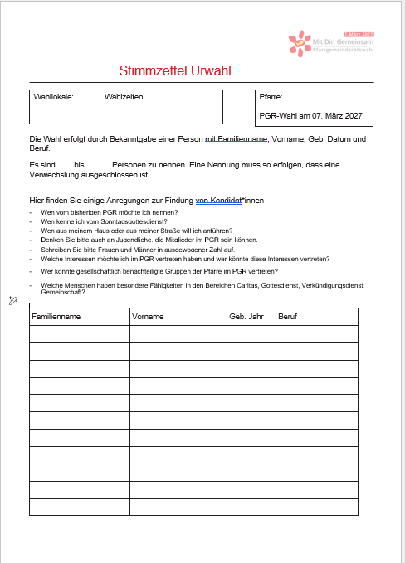
eds.at/pfarrgemeinderat
4. Urwahl-Modell
Wählerinnen/Wähler tragen Personen in den leeren Stimmzettel ein
Zustimmung der Genannten kann erst nach der Wahl eingeholt werden (Reihenfolge der Anfrage nach Nennungen)
Empfehlung: Wahl eine Woche vorverlegen, damit am 07. März das Wahlergebnis vorliegt

Slide 11
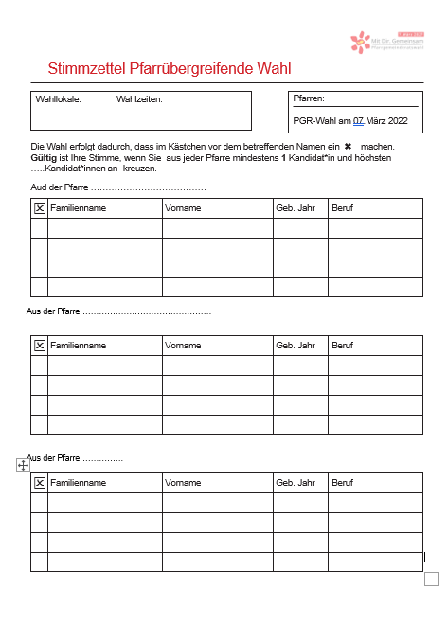
eds.at/pfarrgemeinderat
5. Pfarrübergreifende Wahl im PV
2 Varianten möglich:
1) Ein gemeinsamer Stimmzettel mit Kandidat:innen aus den betreffenden Pfarren
oder
2) Wahl mit je eigenem Stimmzettel in jeder Pfarre und danach Bildung eines gemeinsamen Pfarrgemeinderats
Wichtig:
Entscheidung 3 Monate vor der Wahl mit 2/3-Mehrheit der PGR
Meldung an PGR-Referat (meldepflichtig)

Slide 12
Online-Schulungen und -Workshops im Herbst
eds.at/pfarrgemeinderat
Online-Forum auf Österreich-Ebene:
DO, 05.11. Thema Ehrenamt und Kandidat:innen-Ansprache
3 Online-Schulungen für Wahlvorstände in der Erzdiözese Salzburg:
Mittwoch, 21. Oktober – 19.00 – 21.00 Uhr
Dienstag, 10. November – 19.00 bis 21.00 Uhr
Mittwoch, 02. Dezember – 19.00 bis 21.00 Uhr

Slide 13
eds.at/pfarrgemeinderat

